Slide 2
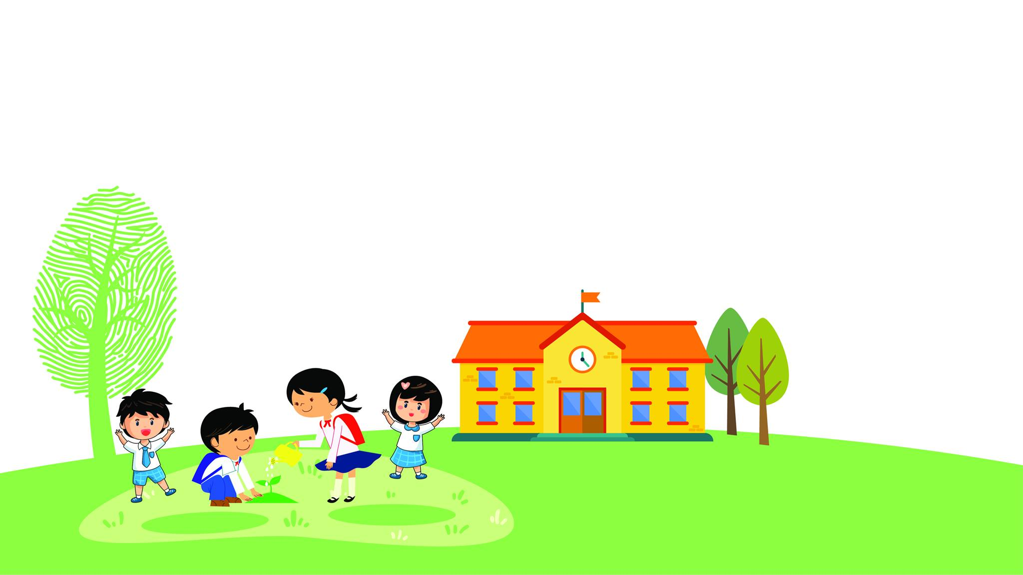

Slide 3
Bài học của gấu
Có một chú gấu rất thích được làm con vật khác. Thấy chuột đứng chống đuôi xuống đất, gấu làm theo nhưng đau điếng, khóc thét. Thấy hươu chạy nhanh, gấu lạch bạch chạy cùng và bị ngã nhào. Thấy chim bay giỏi, gấu trèo lên mô đất cao, dang tay nhao xuống và rơi huỵch. Thế là từ đó, gấu chỉ muốn là gấu thôi.
(Theo Bùi Việt Hà)

Slide 4
Đoạn văn có chữ nào cần viết hoa?
Có chữ nào dễ viết lẫn, dễ sai chính tả ?

Slide 5
điếng

Slide 6
hươu

Slide 7
nhào

Slide 9
Lùi vào
2 ô
Có một chú gấu ςất thích

Slide 10
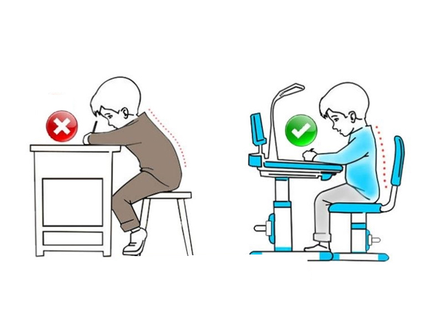
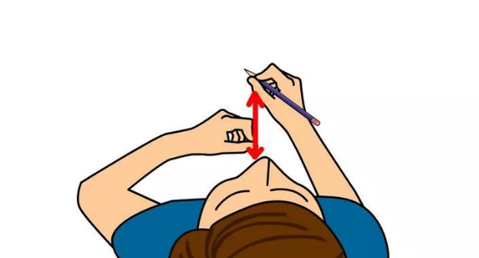
Lưu ý tư thế ngồi viết
Thẳng lưng
Khoảng cách từ mắt đến vở 25 – 30cm
Chân đặt đúng vị trí
1 tay cầm viết
1 tay giữ trang vở

Slide 11
1. Sai không quá 5 lỗi
2. Chữ viết rõ ràng, sạch đẹp
3. Trình bày đúng hình thức

Slide 13
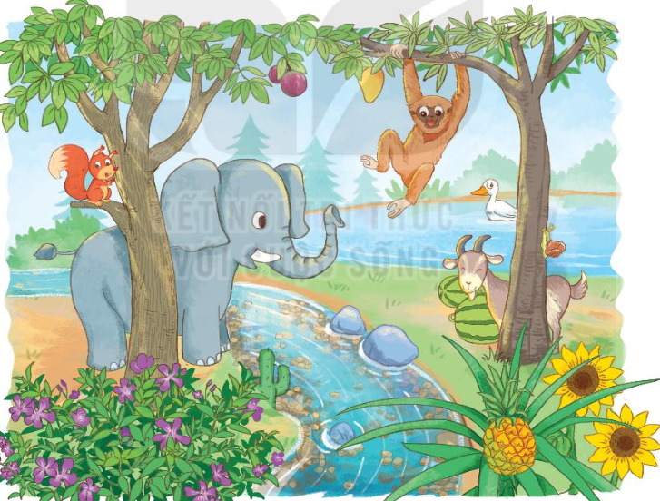
a. Tìm từ ngữ chỉ sự vật, đặc điểm có tiếng bắt đầu bằng s hoặc x
- Bắt đầu bằng s: sóc, sông, sỏi, sên, sim, sáng, sâu, vú sữa…
- Bắt đầu bằng x: xoài, xương rồng, xanh, xa, xù xì, xinh, xám…

Slide 14
b. Tìm từ ngữ chỉ sự vật, đặc điểm có tiếng bắt đầu bằng v hoặc d.
- Bắt đầu bằng v: voi, vạc, vú sữa, vượn, vịt, vàng, vắt vẻo, vui vẻ, tròn vo, trong veo, trong vắt …
- Bắt đầu bằng d: dưa hấu, hướng dương, dứa, dê, hạt dẻ, dài, dữ tợn, dịu dàng, dẻo dai….

Slide 15
Đặt 2 câu với từ ngữ tìm được ở bài tập 2

Slide 16
M:
- Dưa hấu là trái cây mà em thích nhất.
- Con vượn đang đu trên những cành cây.

Slide 17
